Slide 1
الوحدة 23
البيع الشخصي والمهارات الترويجية في مجال الضيافة
A103000400149

Slide 2
البيع الشخصي والمهارات الترويجية في مجال الضيافة
في هذه الوحدة، ستستكشف مجموعة الأنشطة الترويجية التي تستخدمها شركات الضيافة لزيادة الوعي وجذب أنواع مختلفة من العملاء، بالإضافة إلى العوامل التي تؤثر في اتخاذ العميل لقرار الشراء، وعملية اتخاذ القرار التي تؤدي إلى إتمام البيع.
كما ستقوم بإعداد الأنشطة الترويجية التي يمكن استخدامها في شركات الضيافة، مع ربطها بأهداف هذه الشركات، ومراعاة التكاليف والموارد اللازمة، بالإضافة إلى الفوائد التي تعود على العميل والشركة، وستطبِّق مهاراتك في البيع الشخصي.
A103000400149

Slide 3
نتاجات التعلم
أ استكشاف الأنشطة الترويجية في شركات الضيافة
ب إجراء مزيج ترويجي لاستخدامه في شركة ضيافة
ج استعراض مهارات البيع الشخصي لمنتج أو خدمة ضيافة.
A103000400149

Slide 4
نتاج التعلم أ
استكشاف الأنشطة الترويجية في شركات الضيافة
أ1 الترويج أ2 الدعاية والإعلان أ3 ترويج المبيعات أ4 أنشطة العلاقات العامة أ5 التسويق المباشر أ6 البيع الشخصي أ7 فوائد الأنشطة الترويجية
A103000400149

Slide 5
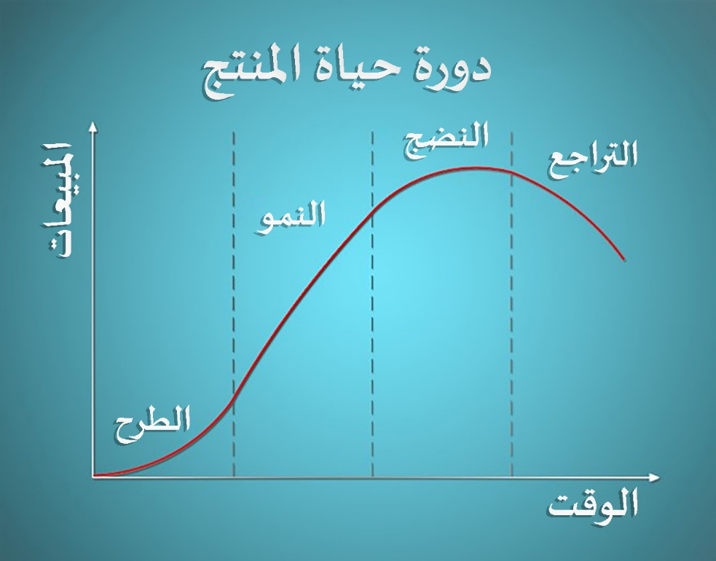
أ1 الترويج (1)
يشير الترويج إلى أي نوع من أنواع التواصل التسويقي المُستخدم لإعلام العملاء الحاليين والمحتملين عن المنتجات والخدمات التي تقدمها الشركة.
دورة حياة المنتج هو المصطلح المستخدم لوصف المدة الزمنية التي تبدأ من لحظة تقديم المنتج للمستهلكين وحتى لحظة سحبه أو إزالته من السوق.
A103000400149

Slide 6
أ1 الترويج (2)
المزيج الترويجي:
دمج الأنشطة المختلفة للترويج لمنتج أو خدمة في مراحل متعددة من دورة حياة المنتج.
المزيج الترويجي
التسويق الرقمي
الإعلان العام
البيع الشخصي
العلاقات العامة
التسويق المباشر
ترويج المبيعات
A103000400149

Slide 7
أ1 الترويج (3)
الأهداف الترويجية أو الغايات
يجب أن تكون لجميع الحملات الترويجية هدف أو غاية يجب أن تحققها.
يجب أن تكون الأهداف متوافقة مع معيار SMART
محددة
قابلة للقياس
قابلة للتحقيق
واقعية
محددة زمنيًّا
أمثلة:
إثراء الوعي
تعزيز المعرفة
تشجيع الاختيار.
A103000400149

Slide 8
أ2 الدعاية والإعلان (1)
المطبوعات
تمثل الدعاية والإعلان أي شكل من أشكال التواصل يمكن استخدامه لإقناع الجمهور باتخاذ إجراء، عادةً ما يكون ذلك لإقناعهم بشراء منتج أو خدمة.
الإعلانات الخارجية
أنواع الدعاية والإعلان
الإذاعية
الرقمية/
الإنترنت
ناقش الأنواع المختلفة للإعلانات، هل يمكنك إيجاد أمثلة على كلٍ من هذه الأنواع التي تلائم شركات الضيافة؟
A103000400149

Slide 9




أ2 الدعاية والإعلان (2)
الإعلان المطبوع: الصحف، المجلات، الجرائد، الكتيبات، المنشورات.
الإعلان المُذاع: التلفزيون، السينما، الراديو.
الإعلانات عبر الإنترنت: الرسائل المنبثقة، اللافتات الإعلانية، وسائل التواصل الاجتماعي، الدفع لكل النقرة.
الإعلانات الخارجية: اللوحات الإعلانية، اللوحات الضخمة، الشاشات الإلكترونية.
A103000400149

Slide 10
أ3 ترويج المبيعات (1)
يشمل الترويج للبيع استخدام المبادرات قصيرة الأجل لزيادة الطلب على المنتج والمبيعات. تُستخدم وسائل الترويج للبيع بغرض:
بيع منتجات أو خدمات إضافية
تشجيع العملاء الحاليين على شراء المزيد
الحفاظ على اهتمام العملاء في أثناء مواسم الركوض أو الفترات غير النشطة
استخدام وسائل الترويج لتحفيز العملاء الحاليين على الاشتراك في قائمة البريد الإلكتروني.
A103000400149

Slide 11
أ3 ترويج المبيعات (2)
الطرق الترويجية:
جلسات تذوق العينات والهدايا المجانية
العروض الخاصة، وقسائم التخفيضات والخصومات
وجبات لأوائل المشترين
اشترِ منتجًا واحصل على الآخر مجانًا
المسابقات
برامج الولاء
مواد نقطة البيع (POS).
A103000400149

Slide 12
أ4 أنشطة العلاقات العامة
العلاقات العامة هي عملية إدارة التواصل بين الشركات والمساهمين فيها.
البيانات الصحفية
النشرات الإخبارية
الفعاليات، مثل: رحلات التعريف، والضيافة المؤسسية
الجولات الافتراضية
إطلاق المنتجات الجديدة
A103000400149

Slide 13
أ5 التسويق المباشر
التسويق المباشر هو نوع من التسويق يعتمد على التواصل المباشر أو التوزيع إلى المستهلكين لإبلاغهم بالخدمات، أو العروض القادمة، أو المنتجات الجديدة.
يشمل البريد المباشر ما يأتي:
•
التسويق عبر الهاتف (التسويق الهاتفي)
سؤال: ماذا يعني التسويق الهاتفي؟
البطاقات البريدية
قسائم التخفيضات (الكوبونات)
التخفيضات
العينات المجانية
الكتيبات
النشرات الإعلانية
A103000400149

Slide 14
أ6 البيع الشخصي
يتضمن البيع الشخصي التواصل المباشر بين شخص وآخر.
البيع المباشر (وجهًا لوجه)
مبيعات الهاتف (مبيعات عبر الهاتف)
مبيعات التجزئة (المبيعات في المتاجر)
الترويج في نقاط البيع
سؤال: ما الفرص المتاحة في قطاع الضيافة للبيع المباشر (وجهًا لوجه)؟
A103000400149

Slide 15
أ7 فوائد الأنشطة الترويجية
بناء ولاء العملاء وتشجيع المبيعات المتكررة
تشكيل الوعي العام
تحسين الصورة العامة
تعزيز الإيرادات وهوامش الربح
اكتساب ميزة تنافسية
فرص مبيعات جديدة
سؤال: هل يمكنك التفكير في أي فوائد أخرى لتنفيذ الأنشطة الترويجية؟
A103000400149

Slide 16
نتاج التعلم ب
إجراء مزيج ترويجي لاستخدامه في شركة ضيافة
ب1 أنواع شركات الضيافة ب2 المزيج الترويجي ب3 مجموعات العملاء والملفات التعريفية ب4 المسائل القانونية والأخلاقية
A103000400149

Slide 17
ب1 أنواع شركات الضيافة
أنواع خدمات الإقامة
فندق بوتيك
المبيت مع الفطور
دور الضيافة
الرفاهية المترفة
الميزانية
نزل الشباب
المنتجعات
توفير بديل
الإقامة
منافذ الأطعمة والمشروبات بما في ذلك المطاعم، منافذ بيع الوجبات الجاهزة والوجبات السريعة، المقاهي، كافيتريات
مقدمو خدمات الطعام بموجب العقود.
A103000400149

Slide 18

ب1 أنواع شركات الضيافة
خدمات الضيافة
أندية العضوية: بما في ذلك أندية الجمعيات المهنية أو التوظيفية، والأندية الرياضية.
الفعاليات، والاجتماعات والمؤتمرات.
سؤال: هل يمكنك ذِكر أمثلة على المواقع التي تُقدم خدمات الضيافة؟
A103000400149

Slide 19
ب2 المزيج الترويجي (1)
يجب تصميم المزيج الترويجي لتحقيق أهداف الشركة والأهداف الترويجية. يمثل هدف الشركة الغاية العامة طويلة الأجل، وقد تشمل هذه الأهداف:
زيادة الإيرادات
مضاعفة الأرباح
رفع الوعي بالعلامة التجارية
زيادة الحصة السوقية
التوسع في أسواق جديدة
نمو الشركة
A103000400149

Slide 20
ب2 المزيج الترويجي (2)
أهداف الشركة هي الخطوات قصيرة الأجل التي يجب أن تتخذها لتحقيق غاياتها العامة. تشمل الأمثلة ما يأتي:
التواصل مع العملاء المحتملين لإبلاغهم بمعلومات عن المنتج وشركة الضيافة
توضيح فوائد المنتج أو الخدمة لهم
إقناعهم بشراء المنتج أو الخدمة
تقديم صورة جيدة عن شركة الضيافة
زيادة حصة السوق
دخول سوق جديدة
يجب أن تكون جميع الأهداف قابلة للتحقيق وفقًا لمعيار SMART
سؤال: هل يمكنك تذكر ما يعنيه معيار SMART؟
A103000400149

Slide 21
ب2 المزيج الترويجي (3)
العوامل الأخرى التي يجب مراعاتها عند تحديد المزيج الترويجي:
نقاط البيع الفريدة (USPs) للمنتجات والخدمات
السوق المستهدفة
الموارد المطلوبة
الفوائد التي ستعود على للشركة
التكاليف التي ستتحملها الشركة
A103000400149

Slide 22

ب3 مجموعات العملاء والملفات التعريفية (1)
مجموعات العملاء:
الأفراد
الشركة
التعامل بين الشركات (B2B)
التعامل بين الشركة والمستهلك (B2C)
A103000400149

Slide 23
ب3 مجموعات العملاء والملفات التعريفية (2)
الملفات التعريفية للعملاء
عملية تحديد ملفات تعريف العملاء هي وصف مجموعة من العملاء باستخدام البيانات وعدد من الخصائص التي قد تشمل:
التصنيف الديموغرافي: العمر، التعليم، الدخل، حجم الأسرة، العرق، المهنة، أو الجنسية
التصنيف السلوكي: عادات الإنفاق، نمط الحياة، الاستخدام
التصنيف النفسي: نمط الحياة، سمات الشخصية، القيم، الآراء، الاهتمامات
التصنيف الجغرافي: الموقع
A103000400149

Slide 24
ب3 مجموعات العملاء والملفات التعريفية (3)
طرق أخرى لتصنيف أو تقسيم العملاء
تعليقات العملاء، الإعجاب والرفض
قنوات الوسائط المفضلة: الهاتف، البريد الإلكتروني، البريد العادي، وسائل التواصل الاجتماعي عبر الإنترنت، استمارات التعليقات
سبب الزيارة أو الشراء:
الترفيه
الشركة
العطلات
استراحة قصيرة
الاحتفال
المؤتمرات
الفعاليات
الاجتماعات
A103000400149

Slide 25
ب4 المسائل القانونية والأخلاقية (1)
متطلبات قانونية وأخلاقية:
القوانين التي تحمي العملاء
معايير المنتجات ذات الصلة
تجنب المعلومات الكاذبة أو المضللة
احترام خصوصية العملاء وحماية بياناتهم
احترام الاختلافات الثقافية وتجنب السلوك التمييزي.
A103000400149

Slide 26
ب4 المسائل القانونية والأخلاقية (2)
الآثار القانونية:
حماية المستهلك
حماية البيانات
الآثار التي تتحملها شركة الضيافة بسبب انتهاك التشريعات القانونية
الآثار التي يتحملها مسؤول المبيعات بسبب انتهاك التشريعات القانونية
A103000400149

Slide 27
نتاج التعلم ج
استعراض مهارات البيع الشخصي لمنتج أو خدمة ضيافة
ج1 عملية الشراء الخاصة بالعميل ج2 نوع البيع ج3 العوامل المؤثرة في قرار العميل للشراء ج4 مهارات البيع الشخصي وسلوكيات البيع ج5 سمات البيع الناجح
A103000400149

Slide 28
ج1 عملية الشراء الخاصة بالعميل
تعرف احتياجات العميل
البحث عن المعلومات
تقييم البدائل
قرار الشراء
الشراء
تقييم ما بعد الشراء
A103000400149

Slide 29
ج2 نوع البيع
منفرد
متعدد
حالي
جديد
A103000400149

Slide 30

ج3 العوامل المؤثرة في قرار العميل للشراء
السعر
الجودة
القدرة على الدفع
السمعة
ولاء العملاء
A103000400149

Slide 31

ج4 مهارات البيع الشخصي وسلوكيات البيع (1)
السمات الشخصية:
معرفة المنتج
التعاطف
الإقناع
عرض تقديمي شخصي
A103000400149

Slide 32
ج4 مهارات البيع الشخصي وسلوكيات البيع (1)
التواصل اللفظي، مثل: الاستماع، وطرح الأسئلة
التواصل غير اللفظي، مثل: لغة الجسد
الحزم
التفاوض
التفويض
A103000400149

Slide 33

ج5 سمات البيع الناجح (1)
الإلمام بالمنتجات والخدمات
زيادة الوعي
تحديد سمات وفوائد منتج أو خدمة جديدة للعميل
A103000400149

Slide 34
ج5 سمات البيع الناجح (2)
• الارتقاء بالمبيعات
• البيع الإضافي
• التعامل مع الاعتراضات
• إتمام عملية البيع
• تسجيل عملية البيع
• تشجيع المبيعات المتكررة
A103000400149

Slide 35
شكر وتقدير
الصور:
123 آر إف: فياتشيسلاف ياكوبتشوك (الشريحة 31)؛
شوترستوك: باَل لُنلا (الشريحة 5)، داريو لو بريستي (الشريحة 18)، إس. جون (الشريحة 22)، مينيرفا إستوديو (الشريحة 30)، راوبيكسل.كوم (الشريحة 33).
A103000400149

